Slide 1
МБДОУ ЦРР д/с № 55 «Искорка», город Новосибирск
Педагогический коллектив МБДОУ ЦРР д/с № 55 «Искорка»

Slide 4
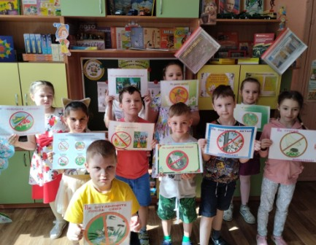

Slide 6
